Slide 1
Организация сканирования экзаменационных работ участников в ППЭ

Slide 2



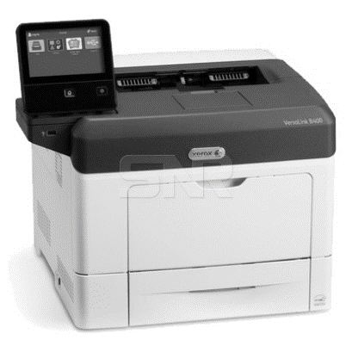


Подготовка экзамена: техническая подготовка Штаба ППЭ
Техническое оснащение:
Станция сканирования
(без подключения к сети «Интернет»
Станция авторизации
(с подключением к сети «Интернет»)
USB-модем
Принтер
Важно!!! Установка станции авторизации
и станции сканирования на одном компьютере НЕ ДОПУСКАЕТСЯ!
Руководитель ППЭ должен обеспечить техническое оснащение Штаба ППЭ и проконтролировать исполнение техническим специалистом следующих действий:
установка станции сканирования в ППЭ;
установка и настройка сканера;
калибровка сканера с использованием эталонного калибровочного листа, включенного в дистрибутив станции сканирования в ППЭ;
тестовое сканирование всех тестовых комплектов бланков, напечатанных на всех станциях печати ЭМ, включая резервные, и тестового ДБО № 2, напечатанного на основной и резервной станции авторизации в ППЭ;
передача статуса о завершении технической подготовки в систему мониторинга готовности ППЭ.

Slide 3


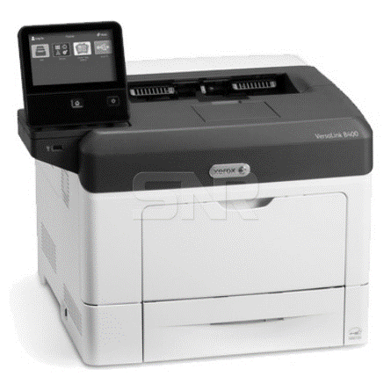


Подготовка экзамена: резервное оборудование
Флеш-накопитель
Сканирующее устройство
Принтер
Станция сканирования в ППЭ (1 компьютер)
Станция авторизации в ППЭ (1 компьютер)
USB-модем для обеспечения резервного канала доступа в информационно-телекоммуникационную сеть «Интернет»

Slide 4

Подготовка экзамена. Контроль технической готовности станции сканирования в ППЭ
Не позднее одного календарного дня до проведения экзамена
РУКОВОДИТЕЛЬ ППЭ ЧЛЕН ГЭК ТЕХНИЧЕСКИЙ СПЕЦИАЛИСТ
Контроль технической готовности:
на станции авторизации в Штабе ППЭ необходимо:
проверить наличие соединения c сервером РЦОИ;
скачать пакет с сертификатами специалистов РЦОИ для загрузки на станцию сканирования в ППЭ после подтверждения настроек станции авторизации токеном члена ГЭК
на станции сканирования в ППЭ, включая резервную необходимо:
проверить настройки экзамена по соответствующему предмету;
проверить настройки системного времени;
выполнить тестовое сканирование одного из распечатанных тестовых ЭМ в аудитории,
тестового ДБО № 2 ( с основной и резервной станции авторизации);
оценить качество сканирования бланков;
загрузить пакет с сертификатами специалистов РЦОИ (сертификаты можно скачать только в случае подтверждения настроек станции авторизации членом ГЭК);
проверить работоспособность средств криптозащиты с использованием токена члена ГЭК;
сохранить на флеш-накопитель протокол технической готовности Штаба ППЭ для сканирования бланков в ППЭ (форма ППЭ-01-02) и акт технической готовности для последующей передачи в систему мониторинга готовности ППЭ;
проверить дополнительное (резервное) оборудование

Slide 5
Завершение экзамена в аудитории.
Передача экзаменационных материалов
Ответственный организатор в аудитории
Передает все ЭМ (включая калибровочный лист) из аудитории руководителю ППЭ а Штабе ППЭ
Руководитель ППЭ
Принимает все ЭМ (включая калибровочный лист) из аудитории от ответственного организатора в Штабе ППЭ в присутствии члена ГЭК
Технический специалист, член ГЭК
Загружают и активируют ключ доступа к ЭМ на станции сканирования в ППЭ
Руководитель ППЭ, член ГЭК
Вскрывают полученные ВДП с бланками. Пересчитывают бланки, заполняют форму ППЭ-13-02 МАШ
Руководитель ППЭ
Передает техническому специалисту ВДП с бланками, формы ППЭ, калибровочный лист для осуществления сканирования
Технический специалист
Осуществляет калибровку сканера, сканирование бланков, форм ППЭ, заполненной и подписанной формы ППЭ-13-02 МАШ, в присутствии членов ГЭК, руководителей ППЭ и общественных наблюдателей (при наличии)
Член ГЭК
Сверяет данные о количестве отсканированных бланков с формой
ППЭ-13-02 -МАШ, проверяет качество сканирования, вместе с техническим специалистом, используя токен члена ГЭК, формирует зашифрованный пакет для передачи в РЦОИ

Slide 6
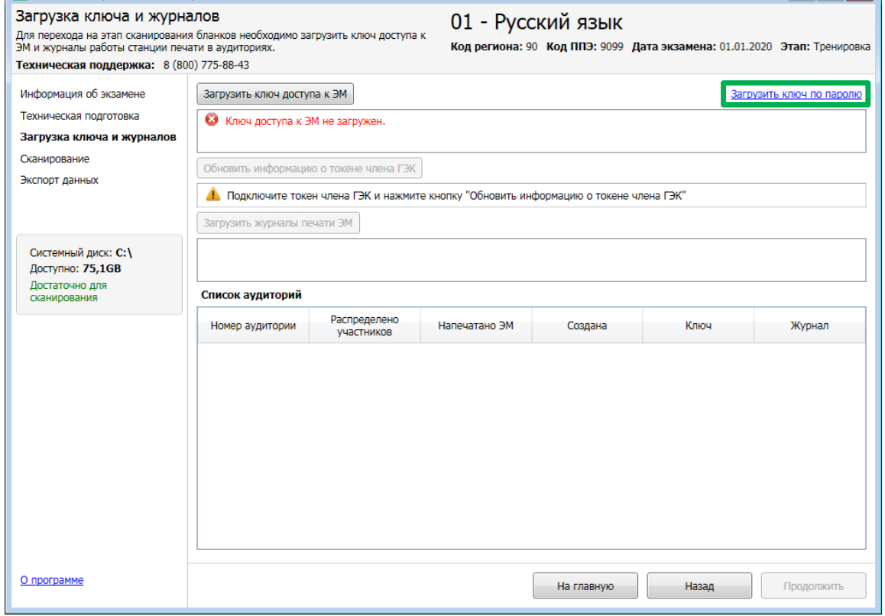
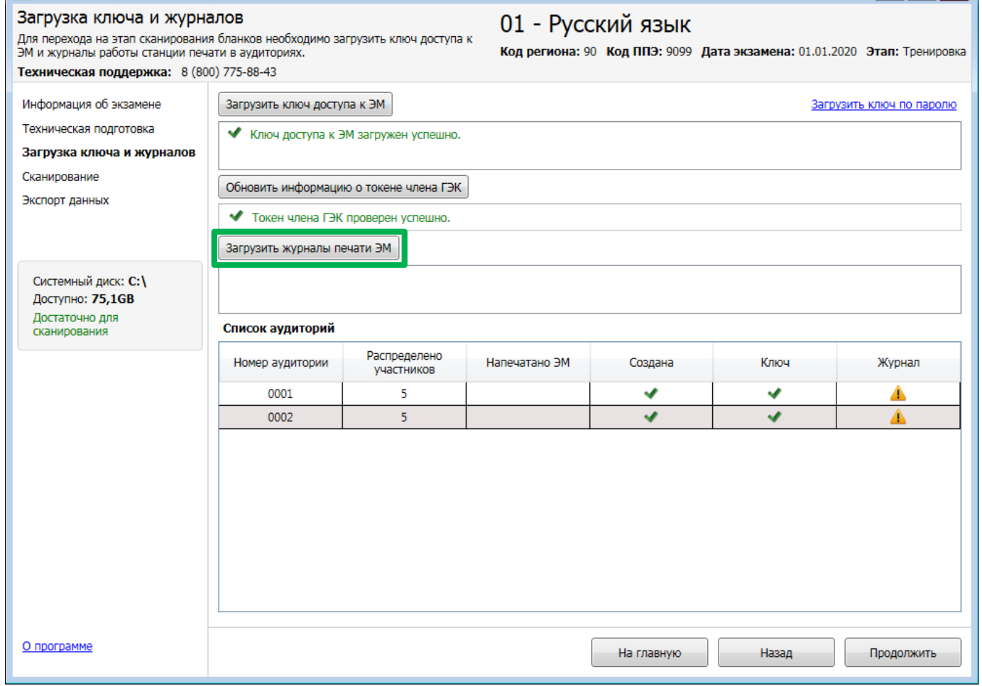

Загрузка ключа и журналов на станцию сканирования
1. Требуется загрузить ключ доступа к ЭМ
2. Требуется загрузить журналы станций печати ЭМ
(по мере получения из аудиторий)
3. Загрузка прошла успешно

Slide 7
Завершение экзамена. Сканирование форм ППЭ
После завершения сканирования всех бланков ППЭ технический специалист получает от руководителя ППЭ заполненные формы ППЭ, подлежащие сканированию:
ППЭ-05-02 «Протокол проведения экзамена в аудитории»;
ППЭ-07 «Список работников ППЭ и общественных наблюдателей»;
ППЭ-12-02 «Ведомость коррекции персональных данных участников экзамена в аудитории» (при наличии);
ППЭ-12-04-МАШ «Ведомость учета времени отсутствия участников экзамена в аудитории»;
ППЭ-14-01 «Акт приёмки-передачи экзаменационных материалов в ППЭ»;
ППЭ-13-02-МАШ «Сводная ведомость учёта участников и использования экзаменационных материалов в ППЭ»;
ППЭ-18-МАШ «Акт общественного наблюдения за проведением экзамена в ППЭ» (при наличии);
ППЭ-19 «Контроль изменения состава работников в день экзамена» (при наличии);
ППЭ-21 «Акт об удалении участника экзамена» (при наличии);
ППЭ-22 «Акт о досрочном завершении экзамена по объективным причинам»
(при наличии).

Slide 8
Завершение экзамена.
Передача материалов в РЦОИ
Руководитель ППЭ контролирует своевременность и качество передачи материалов
Член ГЭК
Технический специалист
Формирует протокол проведения процедуры сканирования бланков ГИА в ППЭ (форма ППЭ-15)
Член ГЭК
Технический специалист
Подключает к Станции сканирования токен, выполняет экспорт электронных бланков и форм ППЭ, шифрует и подписывает сертификат члена ГЭК
Руководитель ППЭ
Член ГЭК
Пересчитывают, вкладывают бланки в ВДП, в который были упакованы в аудитории
Член ГЭК
Передает ЭМ на хранение в ОО

Slide 9
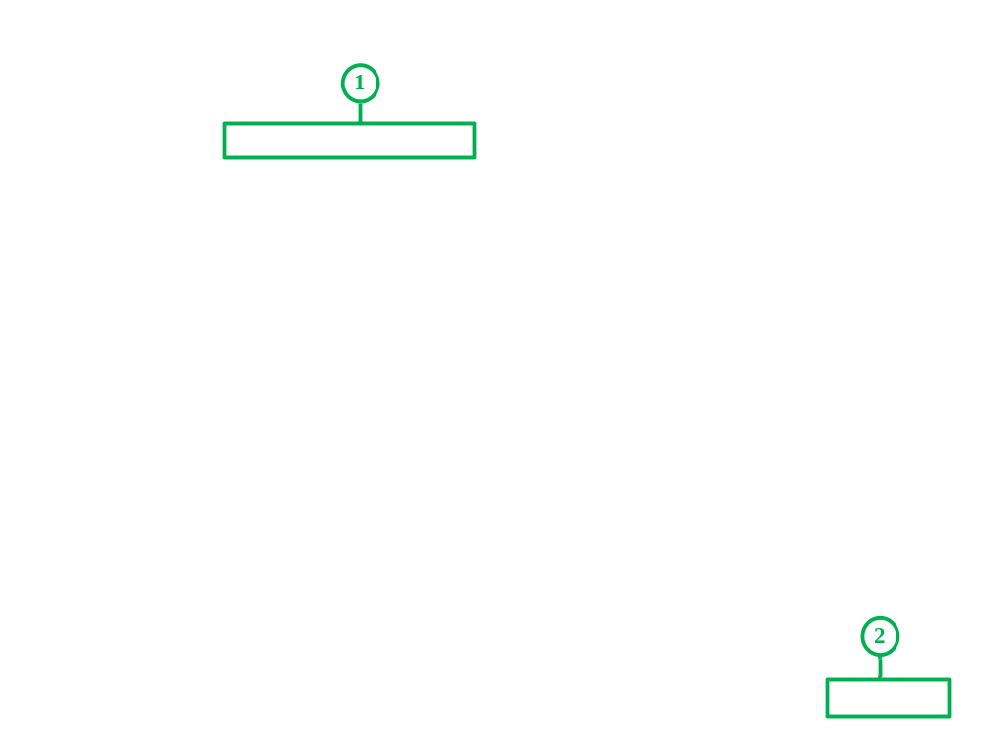
Завершение экзамена.
Передача материалов в РЦОИ
Член ГЭК проверяет, что экспортируемые данные не содержат особых ситуаций и сверяет данные о количестве отсканированных бланков по аудиториям с количеством бланков из формы ППЭ-13-02-МАШ, в случае использования технологии перевода бланков участников ЕГЭ в электронный вид при проведении устной части ЕГЭ по иностранным языкам ППЭ-13-03-У.
Если данные корректны, технический специалист выполняет экспорт электронных образов бланков и форм ППЭ: пакет данных с электронными образами бланков и форм ППЭ зашифровывается.
Для осуществления экспорта данных на странице Экспорт данных необходимо выполнить следующие действия:
1. Подключите токен члена ГЭК и нажмите кнопку «Обновить информацию о токене члена ГЭК».
В появившемся окне необходимо ввести пароль к токену члена ГЭК и нажать кнопку ОК.
2. Нажмите кнопку «Экспорт данных» для запуска процедуры экспорта данных.
Для продолжения экспорта необходимо подтвердить, что все изображения бланков проверены.

Slide 10
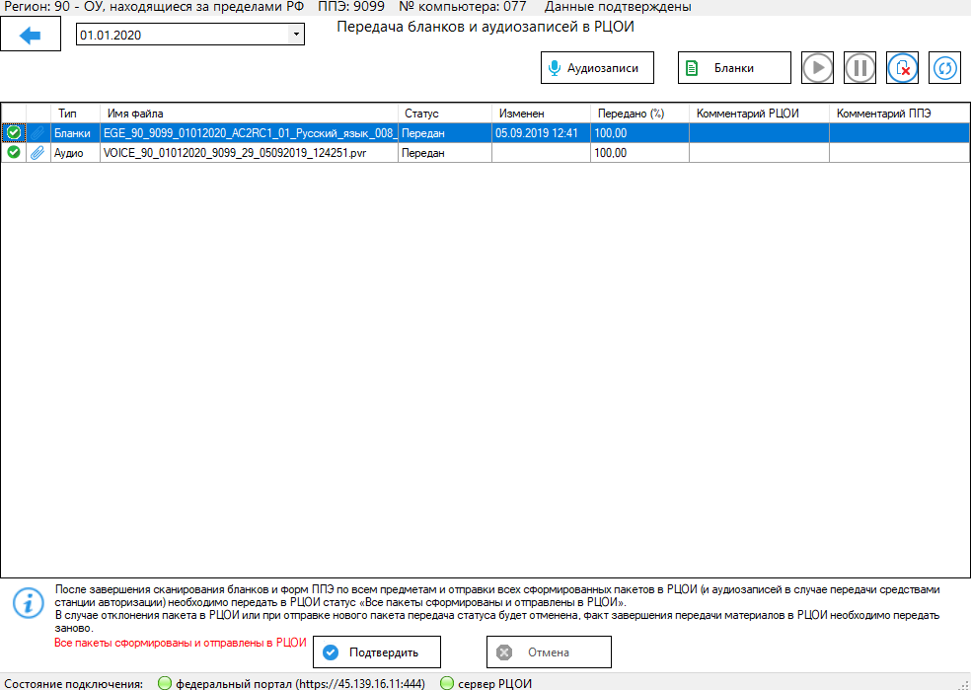
Завершение экзамена.
Передача материалов в РЦОИ
Технический специалист сохраняет на флеш-накопитель пакет данных с электронными образами бланков и форм ППЭ (файл экспорта), а также электронный журнал сканирования и переносит на станцию авторизации для передачи пакета данных с электронными образами бланков и форм ППЭ на сервер РЦОИ, журнала сканирования в систему мониторинга готовности ППЭ.

Slide 11
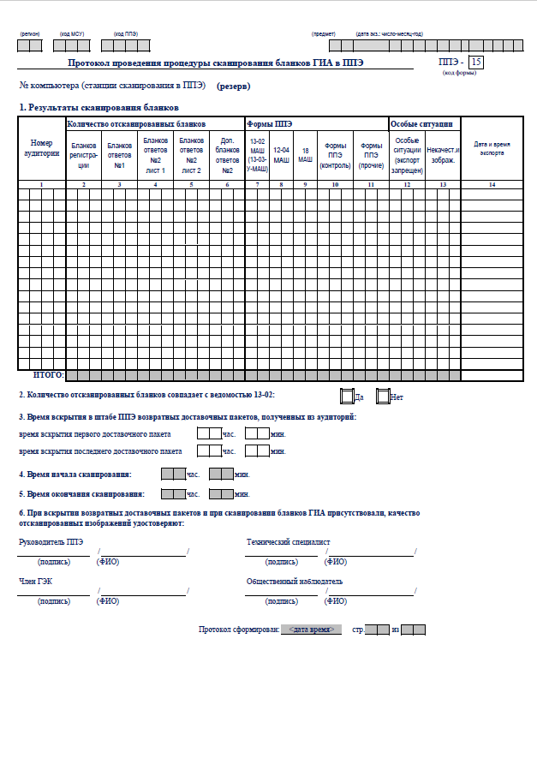
Завершение экзамена. Протокол проведения процедуры сканирования бланков в ППЭ
Протокол проведения процедуры сканирования бланков ГИА в ППЭ (форма ППЭ-15 ) формируется после завершения сканирования всех бланков и форм ППЭ.
Протокол подписывают руководитель ППЭ, технический специалист, член ГЭК.

Slide 12

Завершение экзамена. Передача ЭМ в РЦОИ после завершения экзаменов в ППЭ
ПОЛУЧЕНИЕ членом ГЭК ЭМ В ППЭ от руководителя ППЭ
!Возможно только после уведомления из РЦОИ об успешном получении и расшифровки переданного пакета данных с электронными образами бланков!
Член ГЭК передает ЭМ руководителю ОО, на базе которой организован ППЭ

Slide 13
Теоретические и практические задания

Slide 14






Техническая подготовка штаба ППЭ
Какое программное обеспечение должен установить технический специалист в штабе ППЭ?
Станция сканирования (ПО)
Станция авторизации (ПО)
Технический специалист:
Устанавливает станцию авторизации, станцию сканирования
Проверяет работоспособность CD(DVD)-привода
Подключает к станции авторизации сканирующее устройство
Подготавливает резервный картридж
Для проверки ответа используйте клавишу «пробел»

Slide 15
Передача экзаменационных материалов
Кто из сотрудников ППЭ выполняет перечисленные ниже функции?
Передает все ЭМ из аудитории руководителю ППЭ
Ответственный организатор в аудитории
Принимает все ЭМ из аудитории от ответственного организатора
Руководитель ППЭ
Вскрывают полученные ВДП с бланками.
Пересчитывают бланки, заполняют форму ППЭ-13-02-МАШ
Руководитель ППЭ, член ГЭК
Для проверки ответа нажмите курсором на наименование функции

Slide 16
Сканирование ЭМ
Кто из работников ППЭ выполняет перечисленные ниже функции?
Передает техническому специалисту ВДП с бланками, формы ППЭ для сканирования
Руководитель ППЭ
Осуществляет сканирование бланков, форм ППЭ, заполненной и подписанной формы ППЭ-13-02 МАШ
Технический специалист
Сверяет данные о количестве отсканированных бланков с формой ППЭ-13-02-МАШ
Член ГЭК
Для проверки ответа нажмите курсором на наименование функции

Slide 17
Передача материалов в РЦОИ
Кто из сотрудников ППЭ выполняет перечисленные ниже функции?
Подключает к Станции сканирования токен, выполняет экспорт электронных бланков и форм ППЭ, шифрует материалы и передает в РЦОИ
Член ГЭК
Технический специалист
Формирует протокол проведения процедуры сканирования ЭМ в ППЭ (форма ППЭ-15)
Член ГЭК
Технический специалист
Пересчитывают, вкладывают бланки в ВДП, в которой были упакованы в аудитории
Член ГЭК, руководитель ППЭ
В день проведения экзамена передает ЭМ на хранение в ОО
Член ГЭК
Для проверки ответа нажмите курсором на наименование функции

Slide 18
Протокол проведения процедуры сканирования бланков ГИА в ППЭ
В какой момент проведения экзамена формируется протокол?
Протокол проведения процедуры сканирования бланков ГИА в ППЭ (форма ППЭ-15) формируется после завершения сканирования всех бланков и форм ППЭ.
Для проверки ответа используйте клавишу «пробел»

Slide 19


Процедура перевода бланков участников ЕГЭ в электронный вид в ППЭ
В каком помещении ППЭ производится сканирование экзаменационных материалов?
В специальном помещении для сканирования
В Штабе ППЭ
В аудитории проведения экзамена
Выберите правильный ответ, нажав на него курсором

Slide 20
Процедура перевода бланков участников ЕГЭ в электронный вид в ППЭ
Какие виды экзаменационных материалов подлежат сканированию в ППЭ?
Бланки участников ГИА и формы ППЭ
Только бланки участников ГИА
Только формы ППЭ
Выберите правильный ответ, нажав на него курсором

Slide 21
Завершение экзамена в ППЭ
Когда член ГЭК и руководитель ППЭ могут покинуть ППЭ?
После уведомления из РЦОИ об успешном получении и расшифровки переданного пакета данных с электронными образами бланков
После приемки передачи отсканированных ЭМ руководителем ППЭ члену ГЭК
После уведомления из РЦОИ об успешном получении и расшифровки переданного пакета данных с электронными образами бланков, организации членом ГЭК передачи ЭМ в печатном виде для дальнейшей обработки в РЦОИ (согласно схеме доставки в регионе)
Выберите правильный ответ, нажав на него курсором

